Slide 1
KPL 14 ja 15

Slide 2
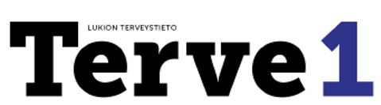
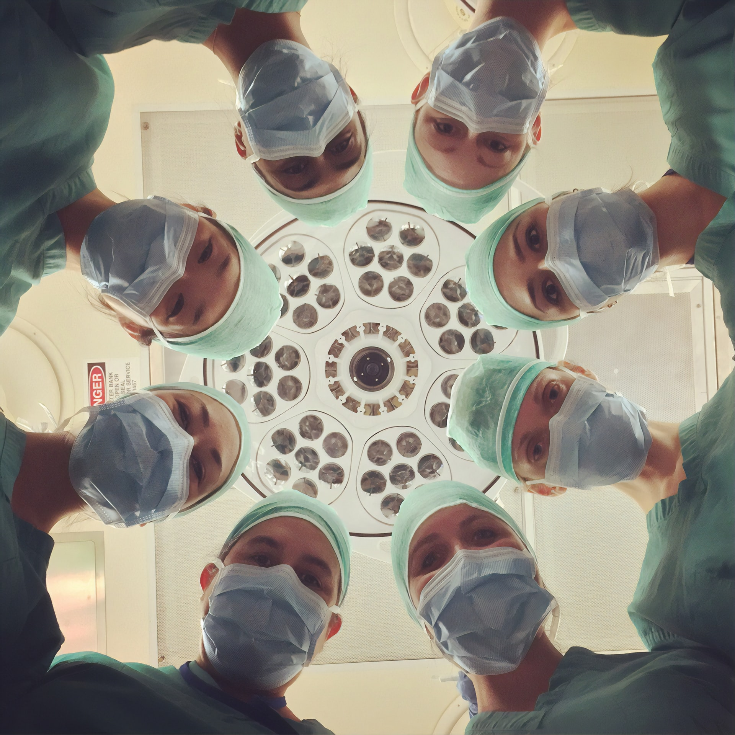

Medikalisaatio eli lääketieteellistyminen
* Aikaisemmin tavallisia elämään kuuluvia asioita aletaan tutkia ja hoitaa lääketieteellisin menetelmin esim. suru, hikoilu, kaljuuntuminen
Syitä ilmiön taustalla
Lääketieteen ja teknologian nopea kehitys
Lisääntynyt kiinnostus terveyttä kohtaan
Media ylläpitää ja ruokkii kiinnostusta
Ihmiset ovat valmiita investoimaan terveyteen
Terveysmarkkinoilla pyörii suuret rahat, monet tahot kiinnostuneita saamaan oman osansa
Kuva: Unsplash.com/National Cancer Institute

Slide 3

Medikaalisaation aiheuttamat haitat
Käsitykset terveydestä ja sairaudesta muuttuvat
Kun normaalit asiat koetaan häiriöinä huoli terveydentilasta kasvaa
Turhat hoidot kuormittavat terveydenhuoltoa ja aiheuttavat kustannuksia
Uskomus ”terveys on ostettavissa” voi heikentää omaa vastuunottokykyä
Epärealistiset odotukset, pettymys
Terveysriskit
Kuva: Unsplash.com/Michael Longmire

Slide 4
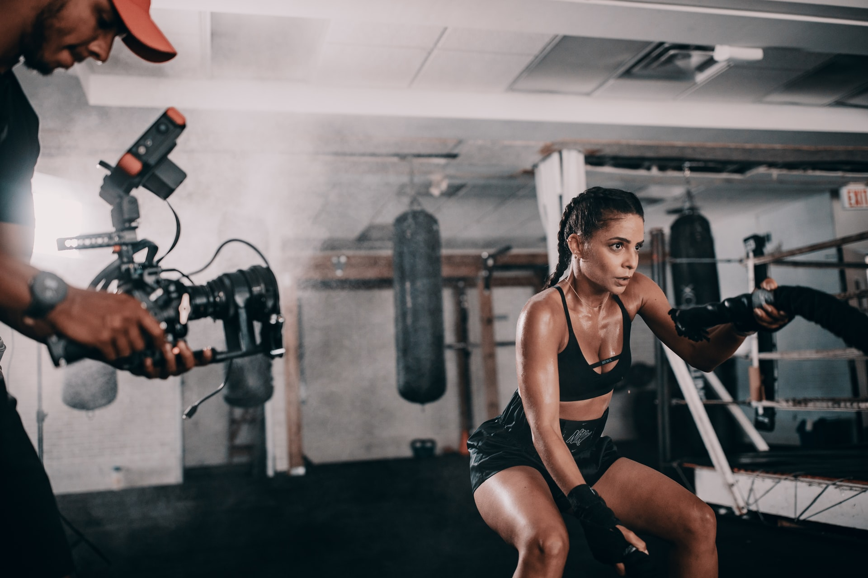
Terveyteen sairastuminen
Terveyden tavoittelu muuttuu pakonomaiseksi
Syitä ilmiön taustalla
  Terveyden ihannointi
  Ulkonäköön kohdistuvat paineet
  Suorituskeskeisyys
Haittoja
  Muut arvokkaat asiat omassa elämässä muuttuvat toissijaisiksi
  Jatkuva itsenä tarkkailu
  Suhteet ystäviin ja läheisiin heikkenevät
  Syyllisyyden tunteet
Kuva: Unsplash.com/Marcos Paulo Prado

Slide 5
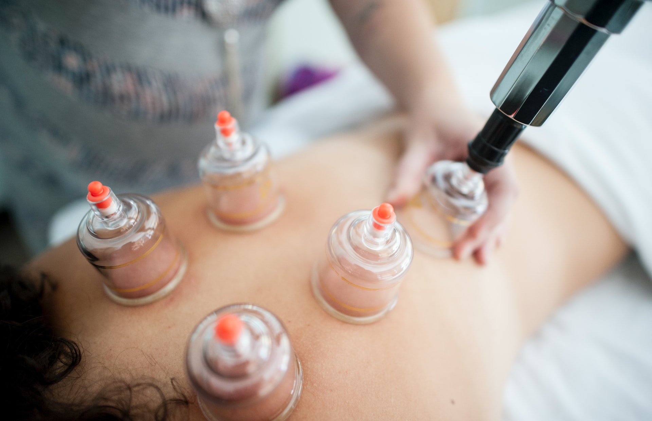
Lääketieteen ulkopuoliset hoidot
Voivat aiheuttaa vakavia haittoja
Vaikutuksista ja toimivuudesta ei ole lääketieteellistä näyttöä
Ei käytetä terveydenhuollossa
Ei valvota
Hoitojen antajat eivät tavallisesti ole terveydenhuollon ammattilaisia
Paljon erilaisia nimityksiä
Vaihtoehtohoidot, uskomushoidot, luontaishoidot
Kuva: Unsplash.com/Katherine Hanlon

Slide 6
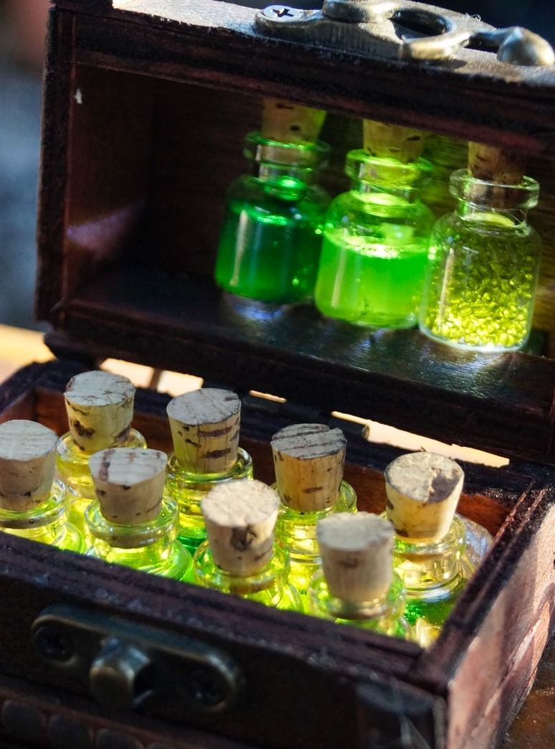
Lääketieteen ulkopuoliset hoidot houkuttelevat asiakkaita monilla keinoilla
Korostetaan luonnonmukaisuutta – vaikka se ei ole tae terveellisyydestä
Kuvaillaan yksittäisten ihmisten kokemuksia – vaikka vaikutuksia ei pystytä selittämään tieteellisesti
Kerrotaan, että keksintö on joko uusi tai muinainen perinne
Luvataan tuloksia paljon ja nopesti tai edellytetään pitkää hoitoa
Kuva: Unsplash.com/Jan Ranft

Slide 7
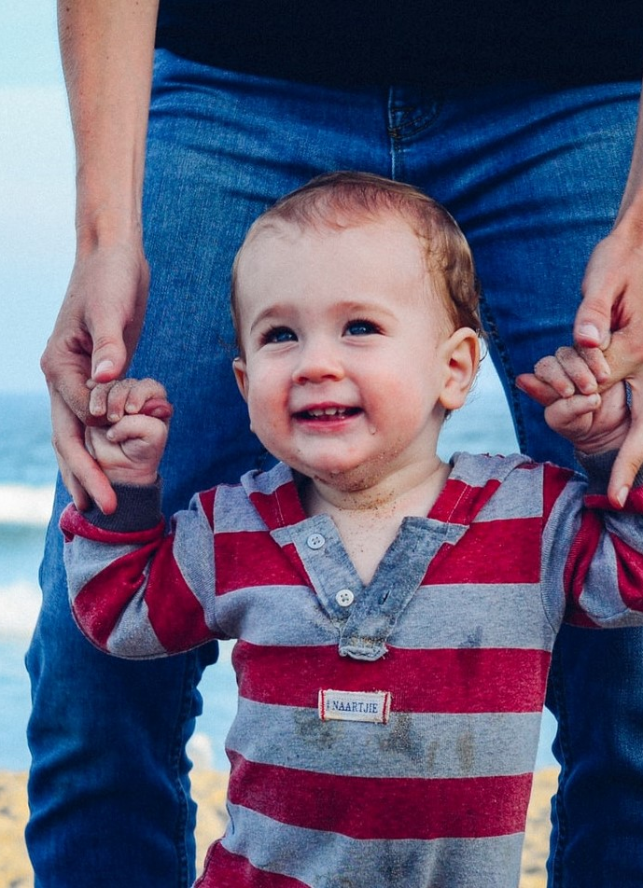
Terveyskäyttäytyminen
Terveyteen vaikuttavia tietoisia tai tiedostamattomia valintoja ja tottumuksia
Esim. syömiseen, nukkumiseen tai liikkumiseen liittyvät tavat
Alkavat muotoutua jo varhaisessa lapsuudessa
Voivat olla terveyttä ylläpitäviä tai heikentäviä
  Kuva: Unsplash.com/ David Straight

Slide 8
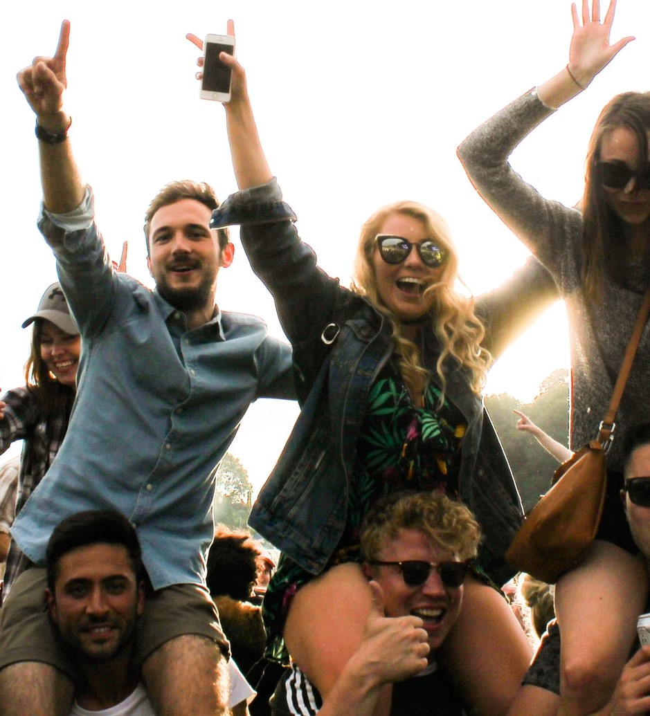
Terveyskäyttäytymiseen vaikuttavia tekijöitä
Yksilötason tekijöitä
Ikä, sukupuoli
Koulutustaso, varallisuus
Yhteisötason tekijöitä
Perhe, ystävät
Koulu-/ harrastus-/ työyhteisö
Yhteiskuntatason tekijöitä
Sosiaali- ja terveydenhuoltopalvelut
Terveyskampanjat
Kuva: Unsplash.com/Jade Masri

Slide 9
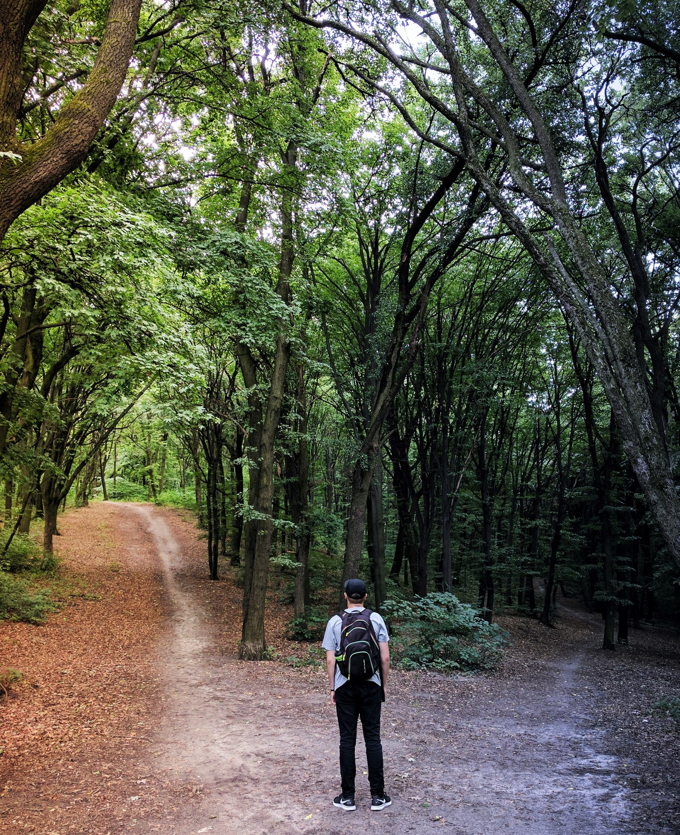
Jokainen voi itse vaikuttaa omaan terveyskäyttäytymiseensä
Edellytyksiä
  Motivaatio
  Terveysosaaminen
  Sosiaalinen tuki
  Tarvittaessa terveyden huollon asiantuntijan ohjaus
Kuva: Unsplash.com/Vladislav Babienko

Slide 10

Terveyskäyttäytymisen malleja ja teorioita
Terveyskäyttäytymistä pyritään havainnollistamaan, ymmärtämään ja ennustamaan mallien ja teorioiden avulla.
Mallit ja teoriat ovat monitieteisiä ja niiden näkökulmat vaihtelevat.
Kuva: Unsplash.com/Ferenc Horvath

Slide 11
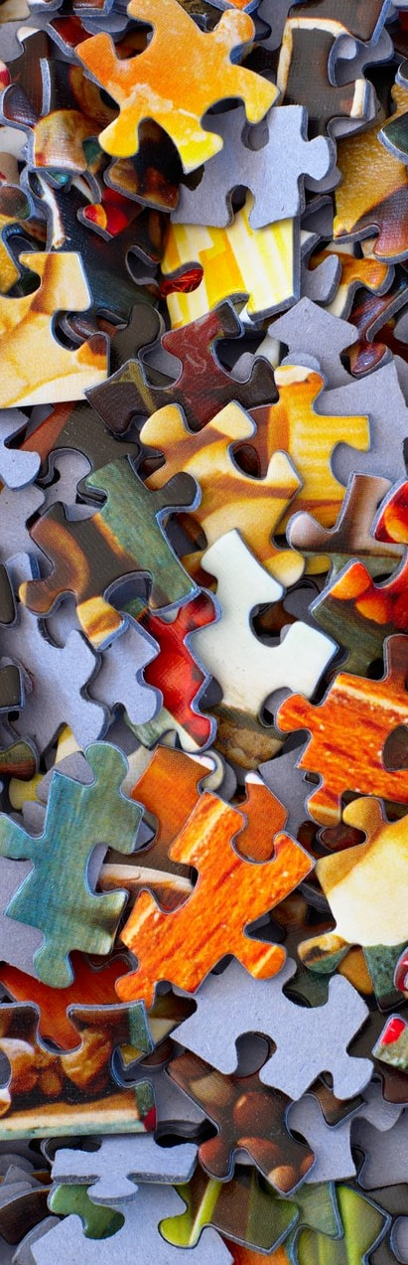
Terveyskäyttäytymistä selittäviä malleja
Sosiaalis-kognitiivinen teoria
Korostaa yksilöllisten tekijöiden ja ympäristön välistä vuorovaikutusta (esim. mallioppiminen).
Terveysuskomusmalli
Henkilökohtaiset uskomukset muutoksen seurauksista ja mahdollisista esteistä voivat vaikuttaa terveyskäyttäytymiseen
Suunnitellun käyttäytymisen teoria
Korostaa yksilön omaa suunnitelmaa/ aikomusta muuttaa terveyskäyttäytymistään
Muutosvaihemalli
Terveyskäyttäytyminen muuttuu vaiheittain: suunnitelmallisesti ja tavoitteellisesti tai joskus repsahtaen
Kuva: Unsplash.com/ Hans-Peter Gauster

Slide 12
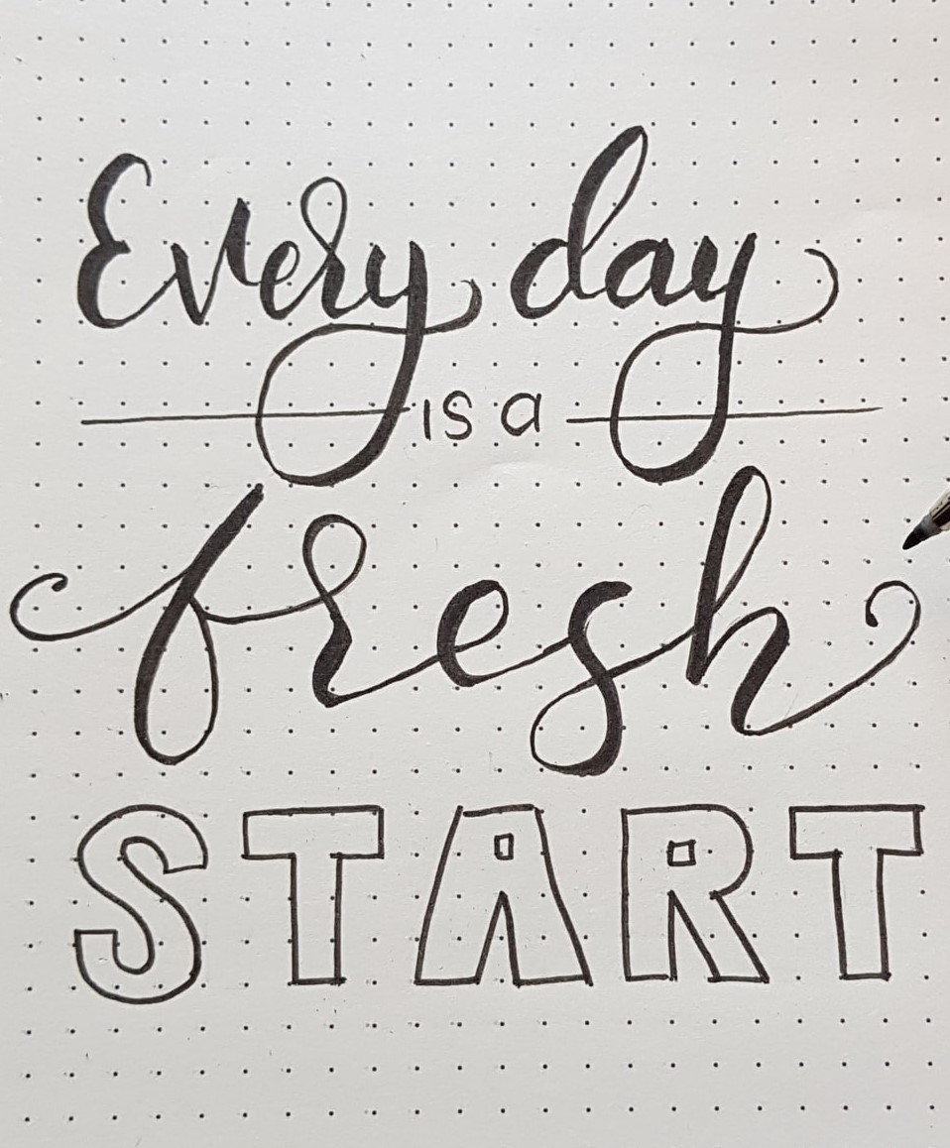
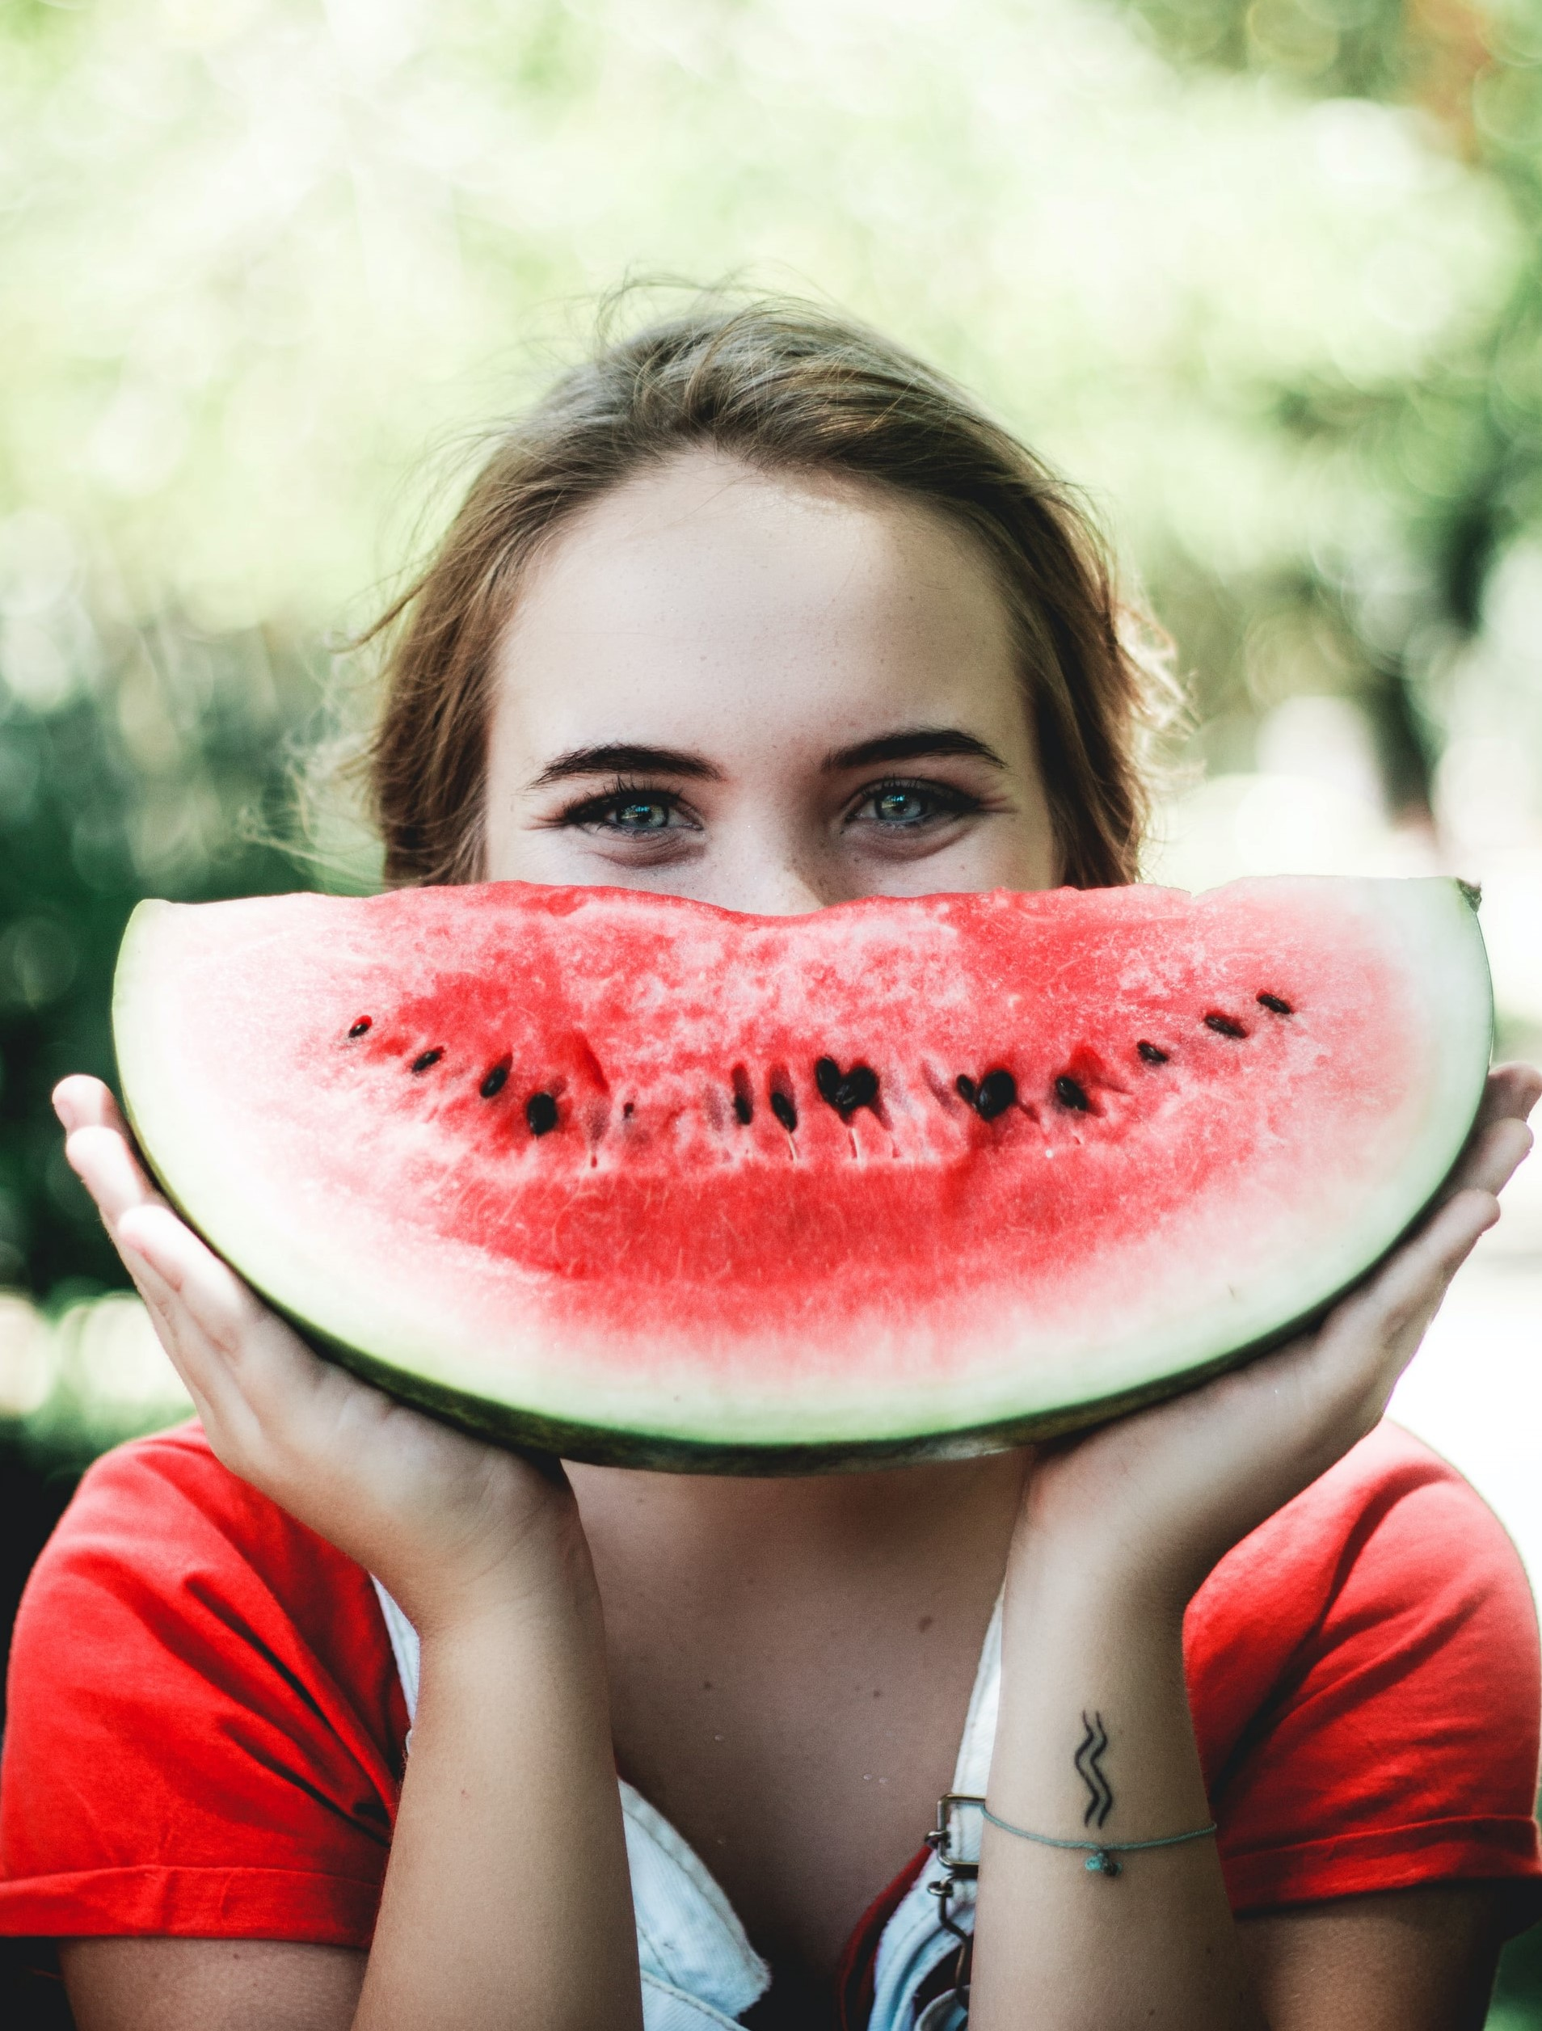
Oman terveyskäyttäytymisen muuttaminen
Kuva: Unsplash.com/Alysha Rosly
On aina yksilöllistä
  Mikä sopii yhdelle, ei sovi kaikille
Saattaa viedä aikaa
Uusi elämäntapa vaatii
  Uuden omaksumista
  Vanhoista tavoista poisoppimista
Vakiintunut terveellinen elämäntapa palkitsee ajan kuluessa
Kuva: Unsplash.com/ Caju Gomes

